Slide 1
สรุปผลการทดลอง Week 9
น.ส.โชติกา การณรงค์ 64030040

Slide 2
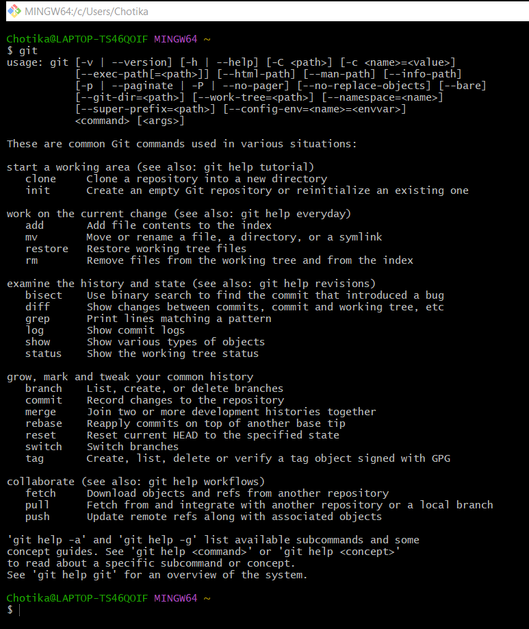
เป็นการทดสอบว่า Git สามารถใช้งานได้หรือไม่

Slide 3
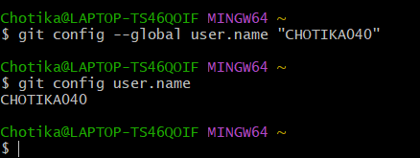
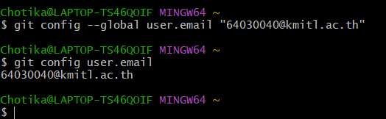
เป็นการทำให้ Git รู้จักชื่อและ Email ของเรา

Slide 4
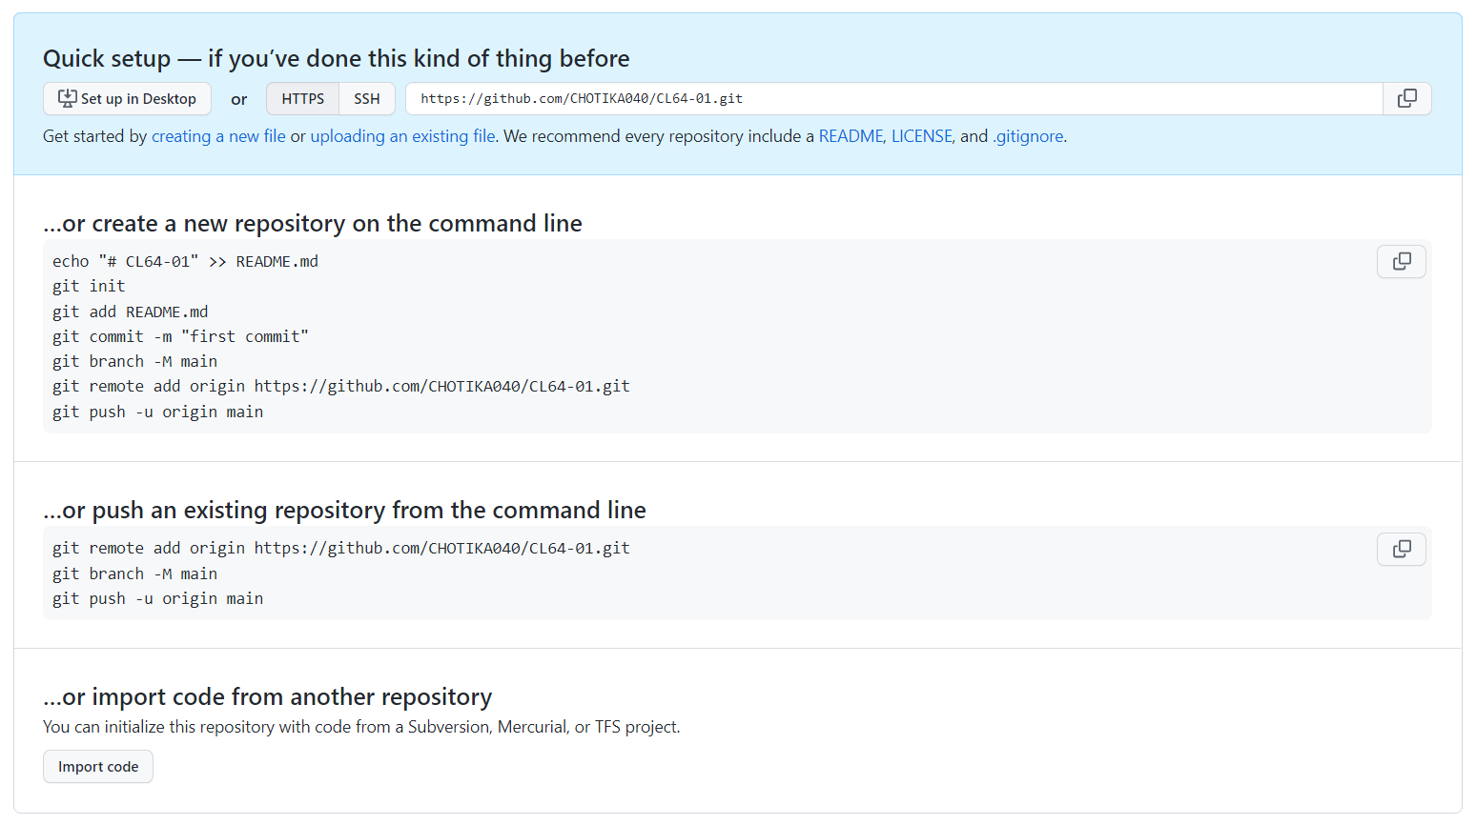
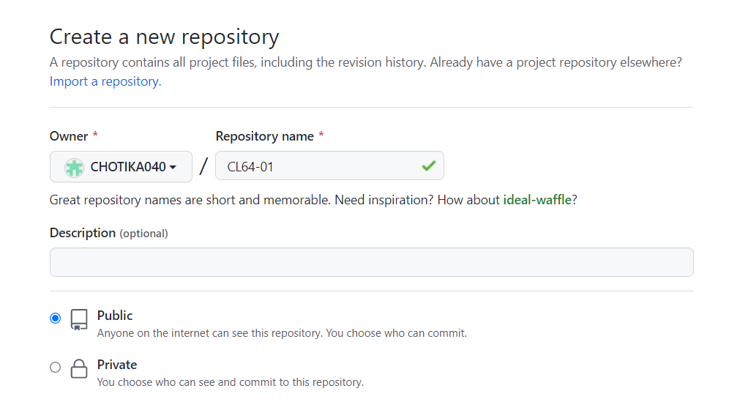
เป็นการสร้าง repository บน server

Slide 5
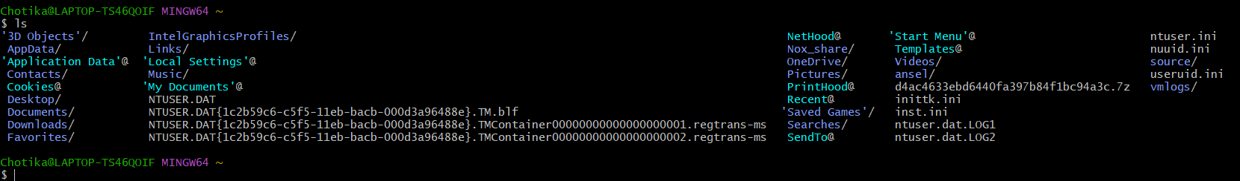
ใช้ ls เพื่อเรียกดูไฟล์ภายในเครื่อง

Slide 6
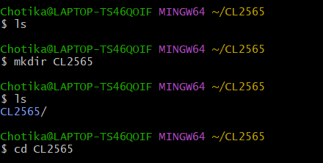

เป็นการสร้างโฟลเดอร์
เป็นการทำสำเนา repository มาไว้ในเครื่อง

Slide 7
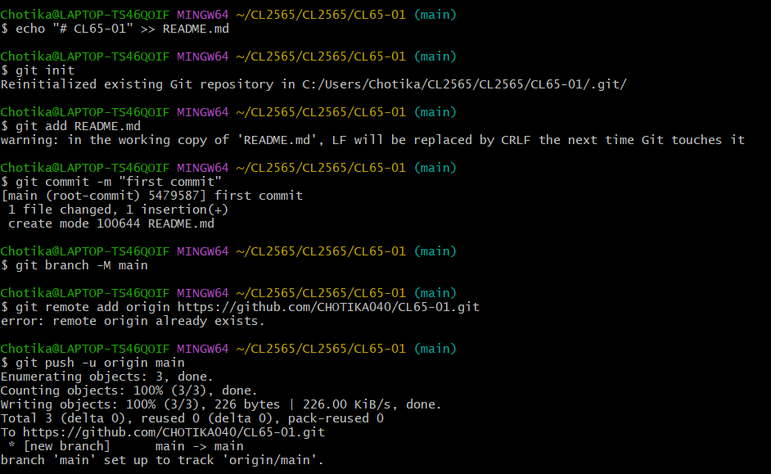
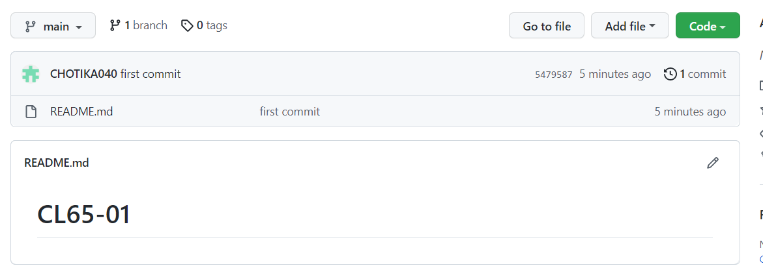
สร้าง README.md
Git commit ใช้เพื่อบอกว่าใครแก้ไขไฟล์
Git remote add origin เป็นการเชื่อม git กับ github
Git push เป็นการอัพโหลดไฟล์ขึ้น github
ผลลัพธ์ที่ได้

Slide 8
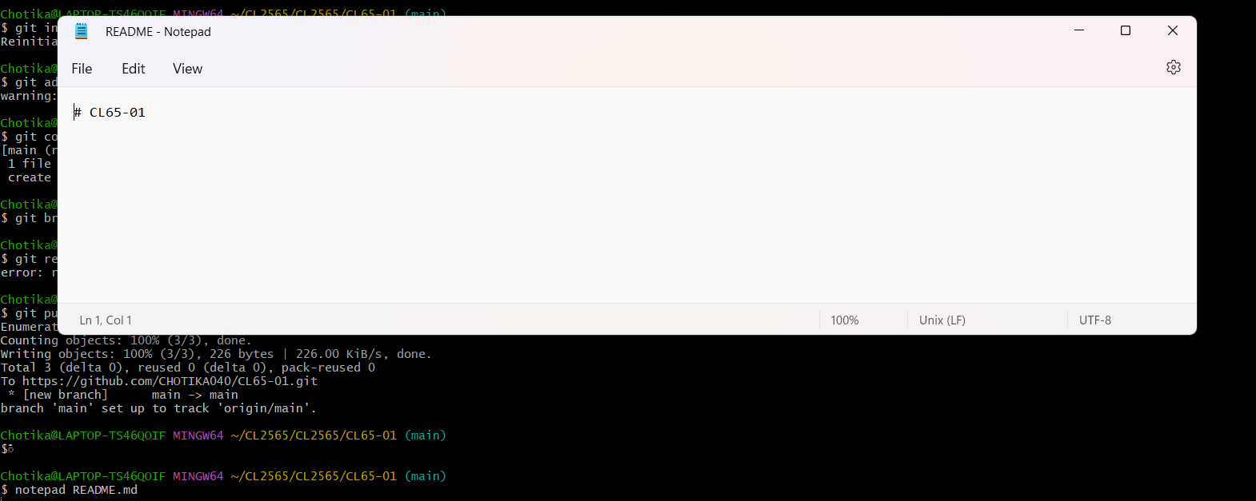
เปิดไฟล์ README.md ผ่าน notepad

Slide 9
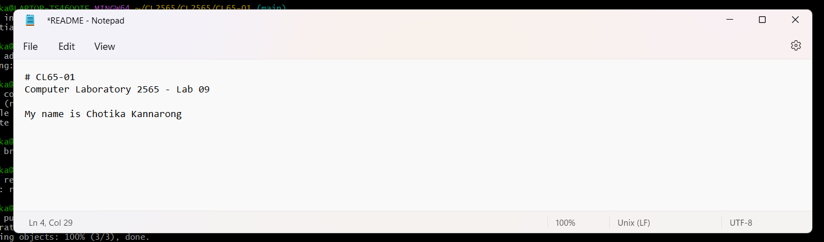
เพิ่มข้อความลงใน notepad

Slide 10
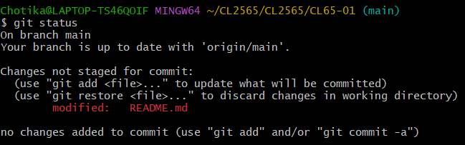
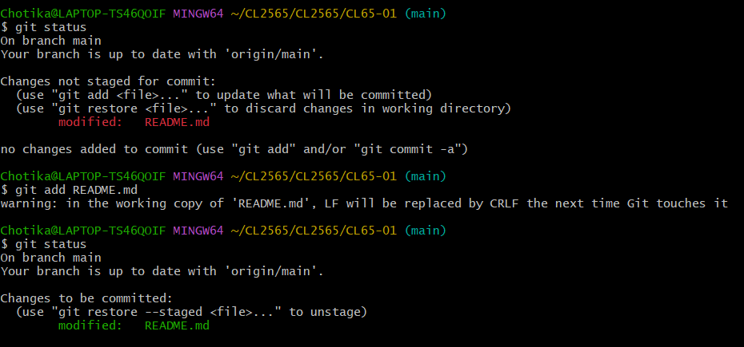
Git status เป็นการเช็คสถานะของไฟล์
Git add README.md เป็นการเพพิ่มไฟล์ หากเช็คสถานะแล้วขึ้นสีเขียวถือว่าสำเร็จ

Slide 11
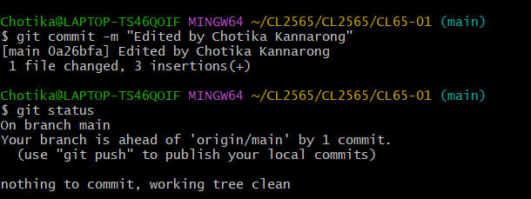
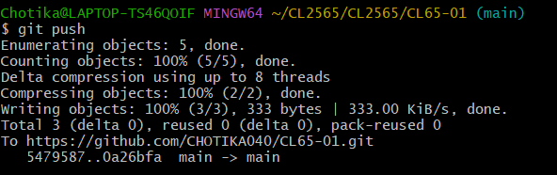
Git commit เป็นการบอกว่าแก้ไขโดยใคร
อัพโหลดขึ้น Github

Slide 12
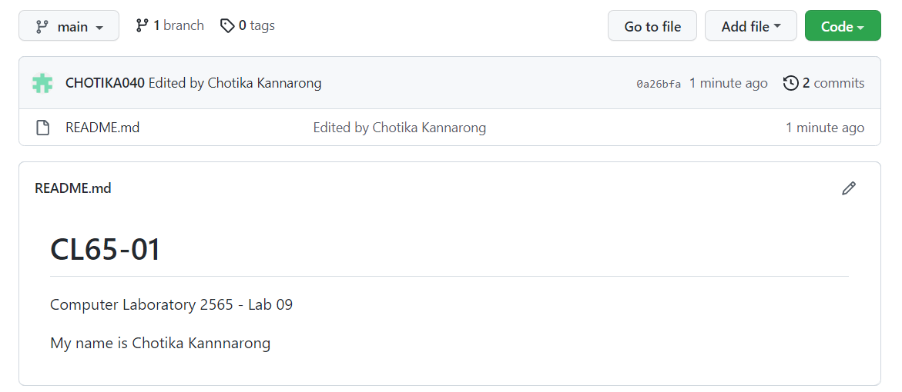

ผลลัพธ์จากการใช้ git commit

Slide 13
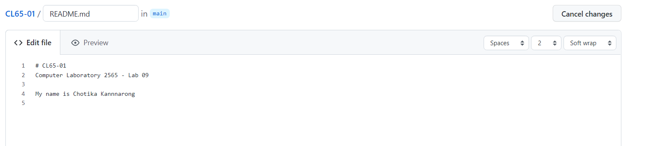
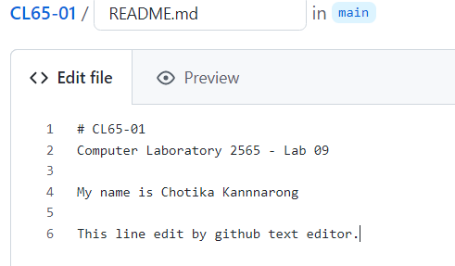
กดรูปดินสอเพื่อแก้ไขไฟล์บน github

Slide 14
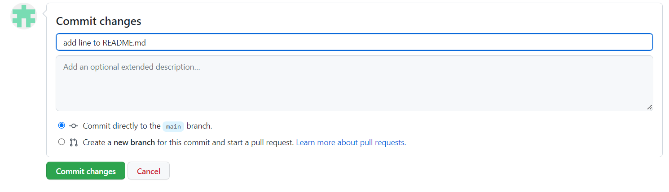
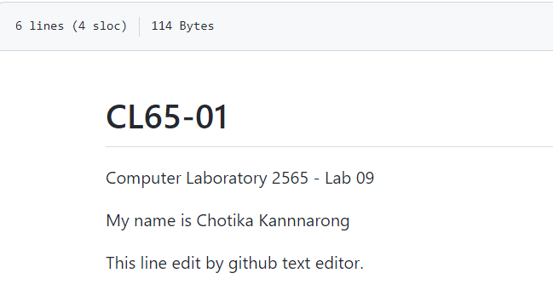

Slide 15
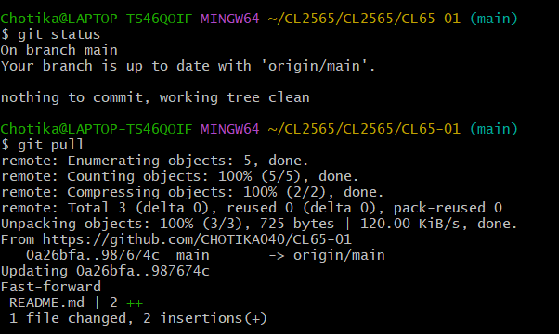
Git pull เป็นการดึงไฟล์จาก github ลงคอมพิวเตอร์

Slide 16
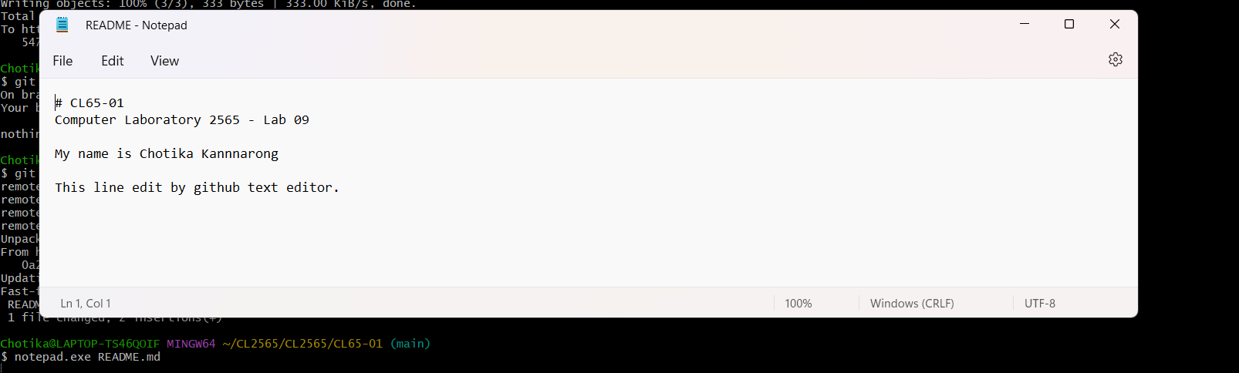
เช็คไฟล์ที่ได้แก้ไข

Slide 17
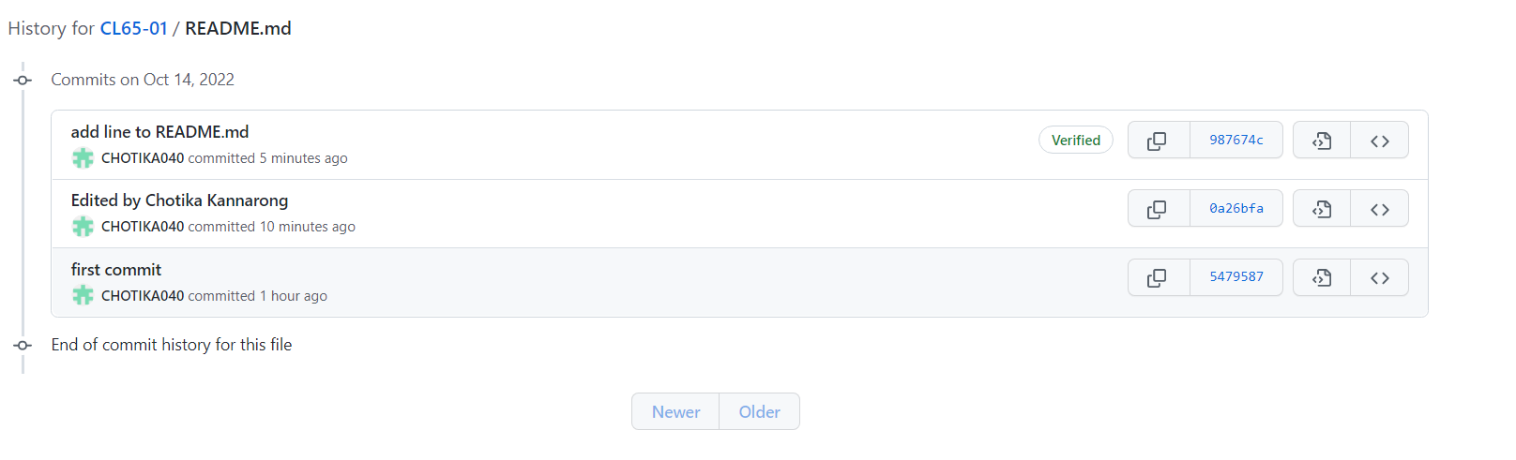
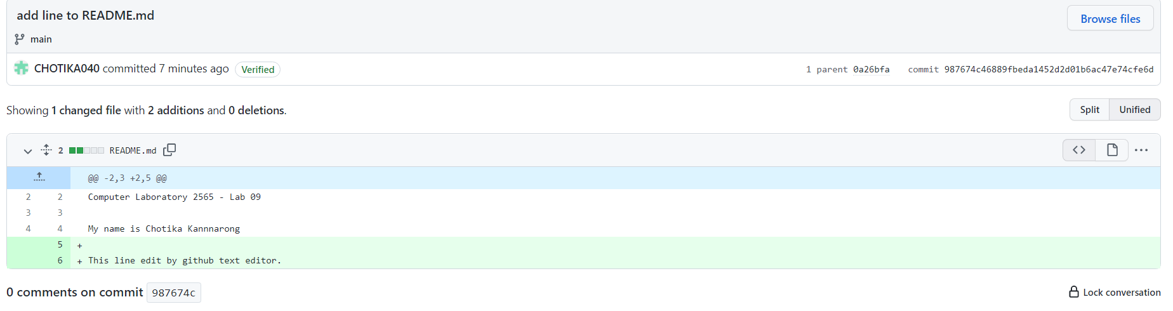
เป็นการตรวจสอบประวัติการแก้ไขไฟล์

Slide 18
แบบฝึกหัด

Slide 19
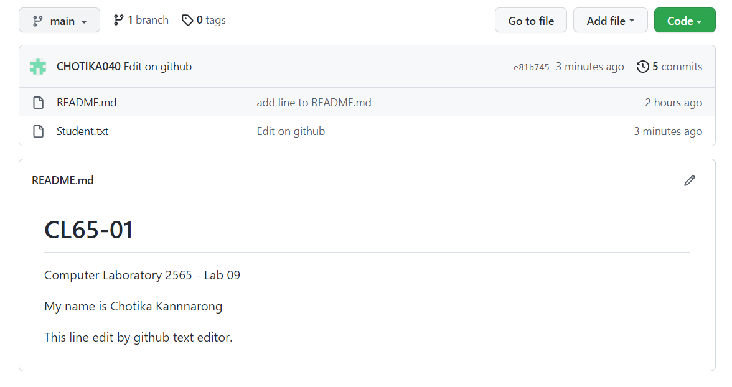
1. เป็นการเพิ่มไฟล์ชื่อ Student.txt และบอกว่าเพิ่มจากที่ใด

Slide 20
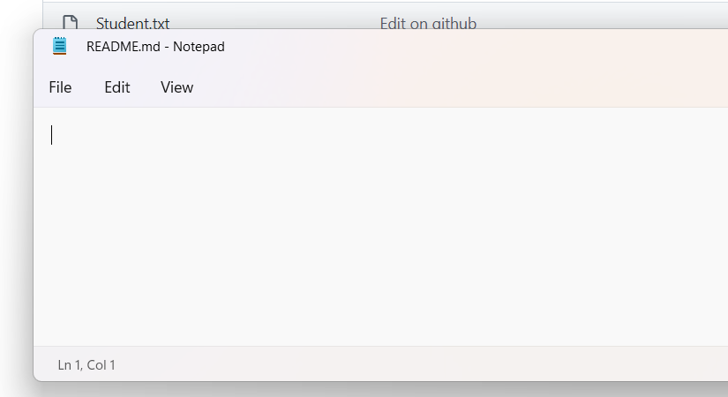
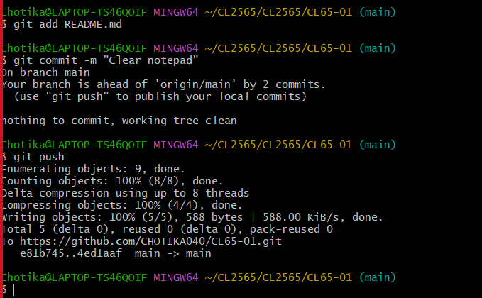
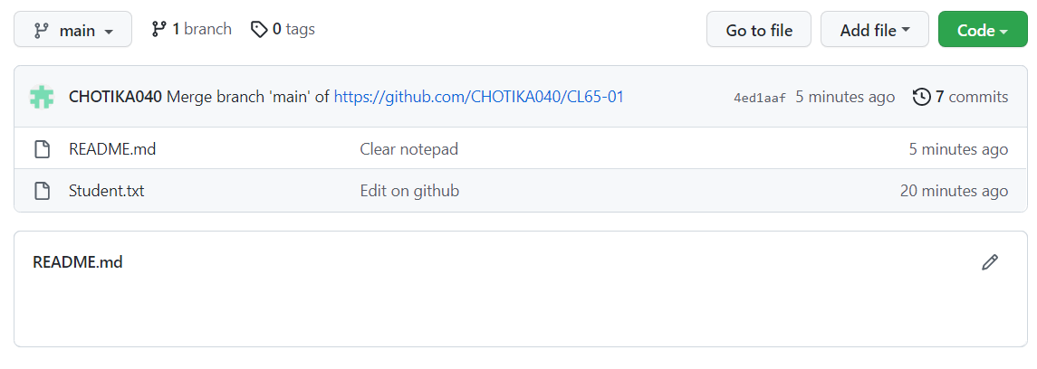
2.เป็นการลบเนื้อหาเดิมออกทั้งหมด

Slide 21
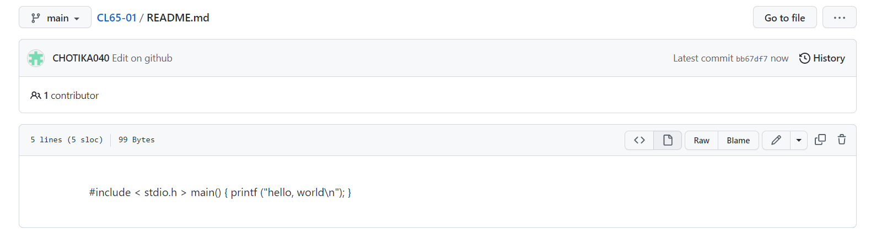

3.แก้ไขไฟล์ตามคำสั่งแก้บน github

Slide 22
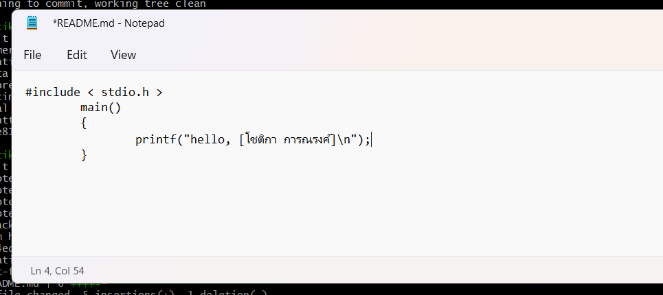
4.เป็นการเปลี่ยนข้อความบน notepad

Slide 23
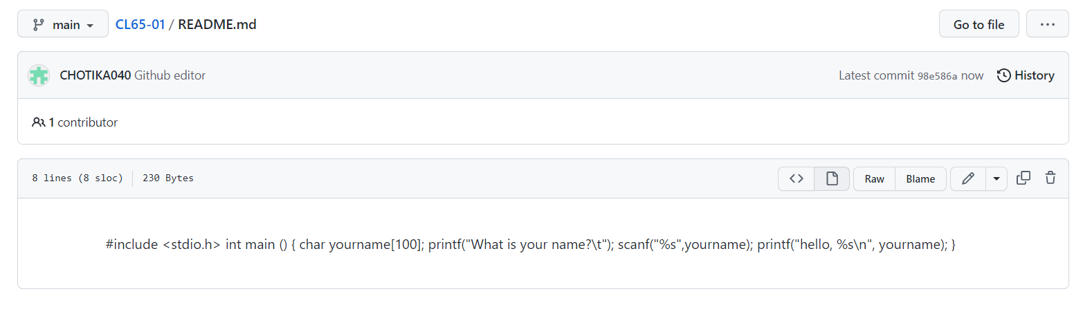
5.แก้ไขไฟล์บน github และใช้ git pull เพื่อดึงการเปลี่ยนแปลงลงมาที่เครื่อง

Slide 24
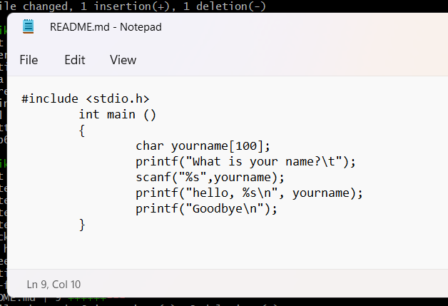
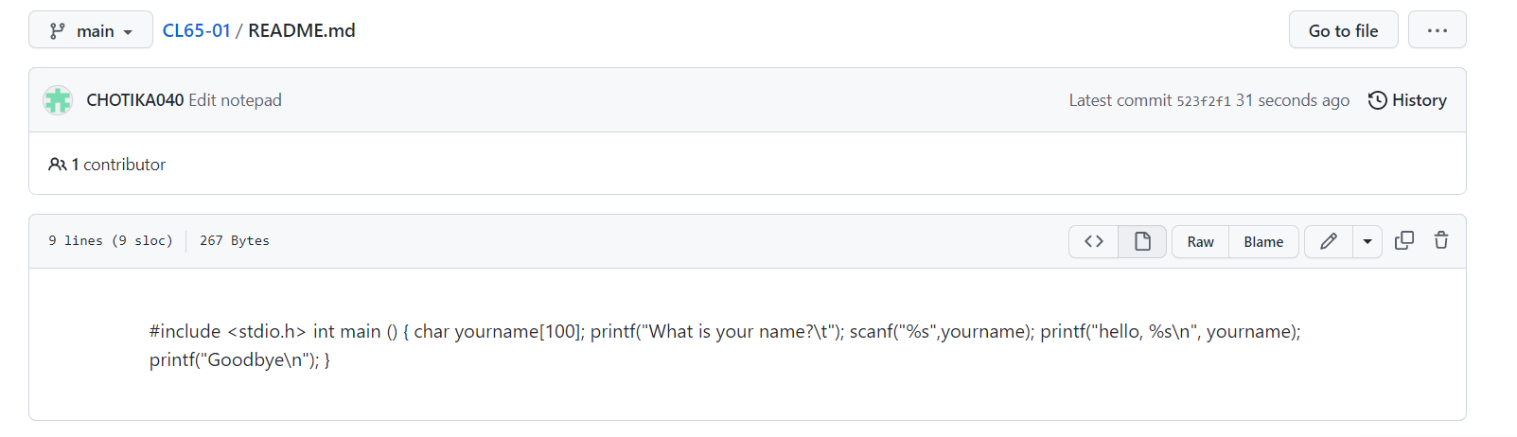
6.เป็นการเพิ่มข้อความบน notepadและใช้ git push เพื่อซิงค์ข้อมูล

